Slide 1



Inkvarteringsstatistik Jämtland Härjedalen 2024
Jämtland Härjedalen Turism:s projekt Välkommen åter 2023-2025
Källa: Tillväxtverket & Nordanalys
Gästnätter per månad
Gästnätter per invånare
Andel svenska och utländska gästnätter
Största utländska marknaderna

Slide 2

JHT:s projekt Välkommen åter
Många utländska marknader har ökat jämfört med 2023. Via JHT:s projekt Välkommen åter har kampanjer gjorts i sociala media för den finska och danska marknaden samt så har pressbesök genomförts och workshopmöten med researrangörer för både så kallade FIT (Free Individual Travel) och gruppresor.
Se https://jht.se/category/aktuella-projekt/jht-valkommen-ater/
Under 2023 startade projektet upp med en utbildningsinsats under hösten 2023 för att öka exportmognaden, en kampanj genomfördes i sociala media för den danska marknaden och ett workshop-deltagande gjordes i Swedish Workshop UK i London, samt pressbesök. Under hösten genomfördes även en så kallad FAM-trip (Familiarization – lära känna)
Under 2024 genomfördes en kampanj för den finska marknaden inför barmarkssäsongen och ett deltagande i Swedish workshop Södertälje under våren samt Swedish Workshop UK, ännu en FAM-trip genomfördes för researrangörer och pressbesök genomfördes löpande.
Under 2025 har projektet hittills bland annat omfattat tre besök vid workshops: Vakantiebeurs i Nederländerna, en europeisk workshop i Köpenhamn och världens största resemässa ITB i Berlin.
Om presentationen
Sammanställningen fungerar som en delrapport för Jämtland Härjedalen Turism:s projekt Välkommen åter, även om vi är fullt medvetna om att effekten av genomförda insatser i vissa fall är för tidig att utläsa i 2024 års siffror.
Presentationen visar siffror från Tillväxtverkets inkvarteringsstatistik. Från och med januari 2025 har Tillväxtverket själva tagit över hanteringen från SCB. Jämtland Härjedalen Turism har i tillägg än mer specifika siffror via en tjänst som upphandlats av Östersundsföretaget Nordanalys. Nordanalys siffror visar en obruten statistisk utveckling från 1995 när JHT bildades. Det som framför allt skiljer sig åt är hur man valt att redovisa förmedlat boende i stugor och lägenheter. De två redovisningssätten gör att siffrorna skiljer sig åt.
Via Nordanalys har överenskommelser gjorts så att vi dessutom kan visa gästnätter per destination. Det vill säga vi har sökt tillåtelse att få redovisa gästnätter från anläggningar i den destination som de geografiskt hör till. I dessa siffror har vi behållit samma beräkningsmodell av uthyrt boende inom Skistars områden, som vi haft sedan starten av JHT. Därav skiljer sig Tillväxtverkets inkvarteringsstatistik jämfört med Jämtland Härjedalen Turisms. Framförallt är det antal svenska och norska gästnätter som är något högre i JHT:s siffror.

Slide 3
Jämtland Härjedalen ur exportsynvinkel
Regionen har många fördelar som främjar utländsk turism, men i dagsläget är Jämtland Härjedalen relativt okänd på den utländska marknaden. Jämfört med Dalarna och Swedish Lapland som i många år arbetat strategiskt med researrangörer så är Jämtland Härjedalen i det närmaste helt okända.
Dock ökar intresset för hela Norden med begrepp som Coolcation – att kunna ha en aktiv semester utan att behöva hålla sig i skuggan i takt med att värmeböljor i övriga Europa ökar, Nordic Noir – Norden är trendigt, mystisk, intressant och känns autentisk. En bild som förstärks i olika serier på exempelvis Netflix. Just att resa till platser som man sett i en serie har fått begreppet Set Jetting. En annan trend är Sleepcation – att komma till Norden för att garanterat få mörker och tystnad (vintertid) för att kunna vila ut i en annan stressig tillvaro.
Våra fördelar:
Produkt, pris, snösäkerhet, barnvänlighet och en fantastisk natur och kultur inklusive gastronomi.
Direktflyg med SAS mellan Köpenhamn-Åre Östersund Airport vintertid, som blir mer och mer inarbetat.
Bekvämt att ta nattåg till delar av fjällen för mer effektivt nyttjande av semesterdagar: SJ och Snälltåget.
Norden är trendigt.
Våra nackdelar:
Jämtland Härjedalen är okänt bland researrangörer och de jobbar helst med anläggningar som är vana vid att sätta pris långt i förväg och som vet hur man tecknar avtal med allotment och provisioner.
Få boendeanläggningar bokar aktiviteter, vilket gör det komplicerat som utländsk gäst/researrangör att ordna en aktivitetsvecka.
Avsaknad av transfermöjligheter. Mycket bygger på att våra gäster har egen bil eller hyr en bil. En hönan-ägget situation uppstår när fler gäster skulle kunna bära upp transfermöjligheter, men de törs inte boka för att transfer saknas.
Under projektet Välkommen åter kan vi göra insatser för att öka kännedomen om oss under tre år, men vad händer efter projektavslut? Få destinationer/turismanläggningar har egen kraft att nå ut. Att delta i en workshop för att nå utländska researrangörer är kostsamt och personalkrävande. Att genomföra kampanjer i sociala media görs bäst i samlade insatser och kräver kapital.

Slide 4
Kommersiella gästnätter (gn) 2024 per destination - Nordanalys
Tack vare tillstånd från enskilda anläggningar kan JHT via Nordanalys dela in de kommersiella gästnätterna i destinationer i Jämtland Härjedalen.
Bydalsfjällen: Ligger både i Bergs och Åre kommun
Vemdalen: Ligger både i Härjedalens och Bergs kommun
Bräcke, Strömsund, Ragunda, Krokom, Östersund: Kommungränserna bildar gränser för destinationerna.
Härjedalens kommun har fler än tre destinationer: Vemdalen, Funäsfjällen, Lofsdalen och Östra Härjedalen, som idag inte tillhör någon destinationsorganisation. Bergs kommun innefattar en del av Destination Vemdalen och Ljungdalsfjällen samt tidigare destination S Storsjöbygden.
Destinationsbolag: Åre Destination, Destination Vemdalen, Destination Funäsfjällen, Destination Lofsdalen, Destination Östersund.
Gästnätter per destination i JH
Vemdalen dest. 740 559 gn
Åre destination 727 301 gn
Östersunds kn/dest 462 733 gn
Funäsfjällen dest. 313 678 gn
Lofsdalen dest. 116 513 gn
Strömsund kn 100 905 gn
S Årefjällen 86 581 gn
Bydalsfjällen 60 347 gn
Krokoms kn 56 053 gn
Sveg/Ö Härjedalen 39 016 gn
Bräcke kn 38 805 gn
Ragunda kn 27 177 gn
Gästnätter per kommun i JH
Härjedalens kn 1 113 984 gn
Åre kn inkl Åre Dest 941 002 gn
Östersunds kn/dest 462 733 gn
Bergs kn 146 142 gn
Strömsund kn 100 905 gn
Krokoms kn 56 053 gn
Bräcke kn 38 805 gn
Ragunda kn 27 177 gn

Slide 5
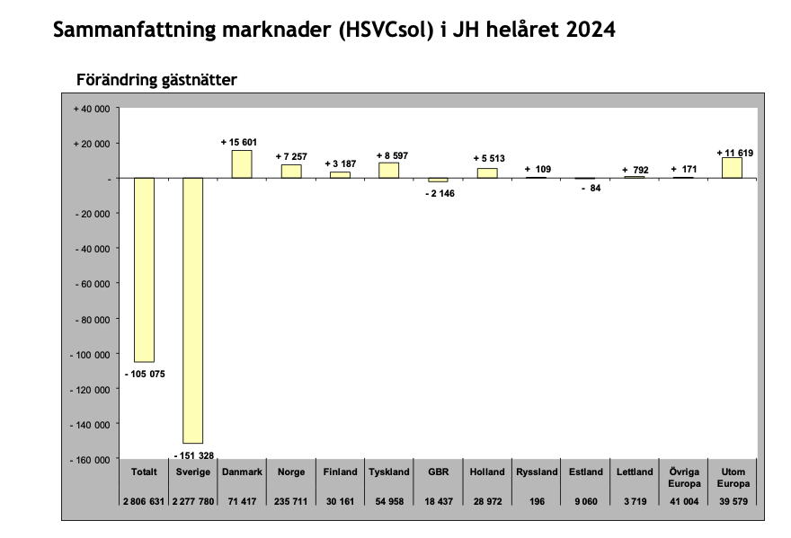
Jämtland Härjedalen 2024 - Nordanalys
JHT har behållit samma beräkningsmodell av uthyrt boende inom Skistars områden, som vi haft sedan starten av JHT 1995. Därav skiljer sig Tillväxtverkets inkvarteringsstatistik jämfört med Jämtland Härjedalen Turisms. Framförallt är det antal svenska och norska gästnätter som är något högre i JHT:s siffror.
Med Jämtland Härjedalen turisms obrutna beräkningsmetod ser fördelningen mellan olika marknader ut så här för helåret 2024 när det gäller kommersiella gästnätter.
Ca 81% svenska gästnätter
Ca 19% utländska gästnätter
Största marknaderna i jämförelse med Tillväxtverkets siffror (skillnad inom parentes):
Sverige 2 277 780 gästnäter (+159 666)
Norge 235 711 gästnätter (+ 4 657)
Danmark 71 417 gästnätter (+323)
Tyskland 54 958 gästnätter (+42)
Finland 30 161 gästnätter (+196)
Nederländerna 28 972 gästnätter (+2)
Storbritannien 18 437 gästnätter (+493)
USA
Estland 9 060 gästnätter (+0)
Schweiz
Belgien
Totalt skiljer sig de två beräkningsmetoderna åt med
2 806 631 – 2 640 226 = 166 405 gästnätter

Slide 6
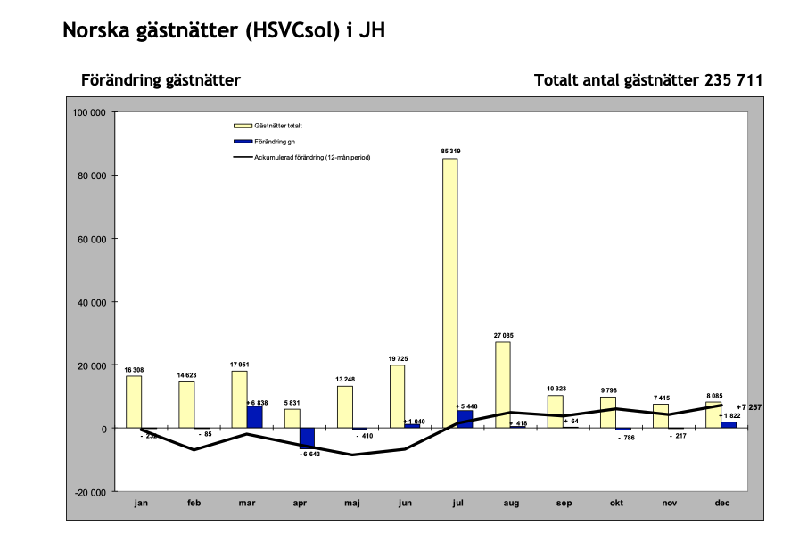
Utveckling i prioriterade marknader i samband med JHT-projektet Välkommen åter
Norska gästnätter 2024
Inom projekt Välkommen åter har vi inte prioriterat insatser för den norska marknaden utifrån att det redan finns upparbetad kunskap kring hur man når den. Den norska marknaden är närmast att likna vid en närmarknad för Jämtland Härjedalen, särskilt för kommuner/destinationer som gränsar till den norska gränsen: Funäsfjällen, Åre, Krokom, Strömsund.
Mars ökade mest med +6 838 gn (påsk-effekt)
Juli ökade näst mest med + 5 448 gn
December ökade med + 1 822 gn (helgdagarnas placering)
Juni ökade med + 1 040 gn
Medan April minskade med - 6643 gn (påsk-effekt)

Slide 7
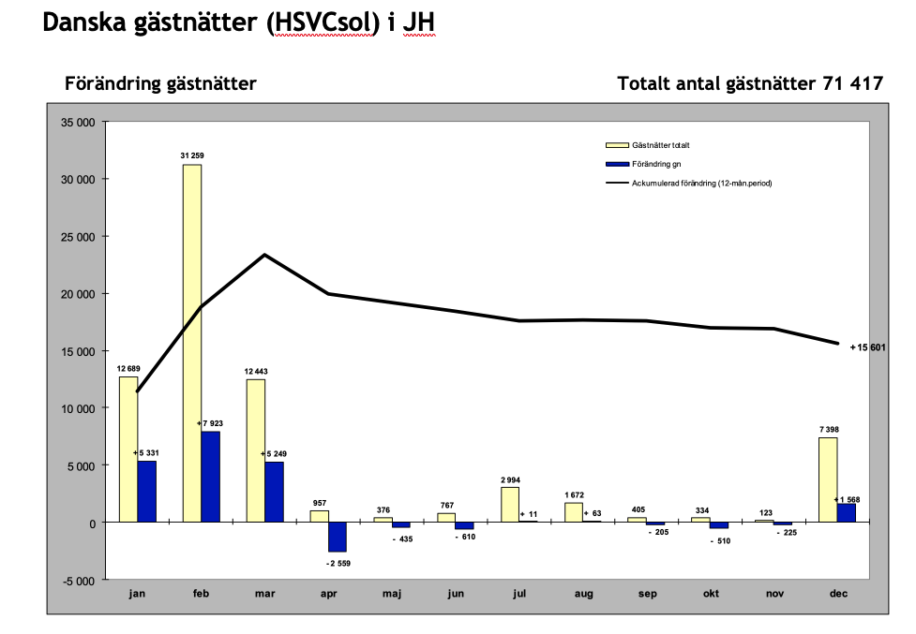
Utveckling i prioriterade marknader i samband med JHT-projektet Välkommen åter
Danska gästnätter 2024
Inom projektet Välkommen åter har vi genomfört pressresor med stora danska medier (bland annat Politiken och samlingsförlaget Fynske medier), arbetat med pressmeddelanden och kampanjer inför vintern 2023/24 samt inför 2024/25.
Under båda dessa säsonger har vi haft direktflyg CPH-OSD och vi har hört att det finns ett högre tryck kring tågresor både för SJ och Snälltåget utifrån att danskar även väljer att åka tåg till skidåkningen.
Vi ser att vintermånaderna ökar betydligt, medan barmarkssäsongen minskar.
Våra sommarprodukter/tjänster bör attrahera den danska marknaden även under barmarkssäsongen och vi kommer därför att utföra ett test med en barmarkskampanj inför sommaren 2025.

Slide 8
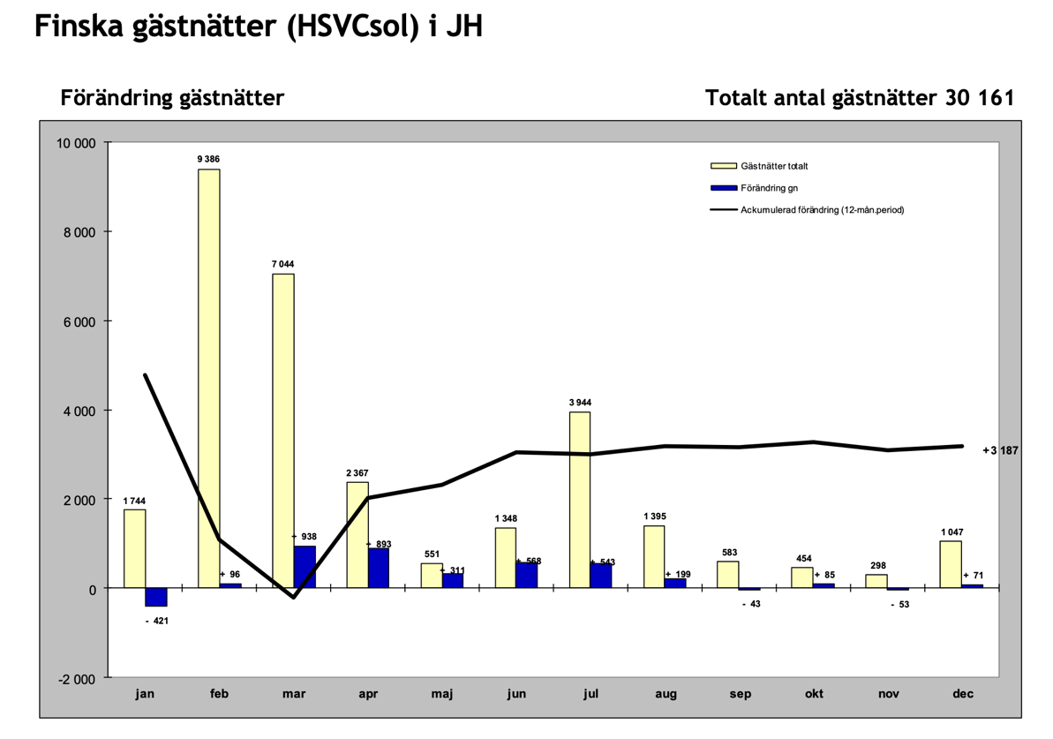
Utveckling i prioriterade marknader i samband med JHT-projektet Välkommen åter
Finska gästnätter 2024
Inom projektet Välkommen åter har vi genomfört marknadsföring via Wasaline (färjan Vasa-Umeå), event i Vasa, träff med bussreseföretag i Vasa, barmarkskampanj 2024 och vinterkampanj inför 2024/25 för den finska marknaden.
Finska besökare kommer med egen bil via färja Vasa-Umeå eller via Helsingfors-Stockholm. De gillade även tågförslaget från Umeå till Bräcke-Östersund-Krokom-Åre som förekom i kampanjen inför sommaren 2024.
Vi ser en större ökning inför barmarksperioden 2024 som skulle kunna korrespondera med vår kampanj. Resultatet från vinterkampanjen kan vi se först nästa år.
Vi planerar att genomföra en SoMe-kampanj för Finska marknaden även inför kommande barmarksperiod.

Slide 9
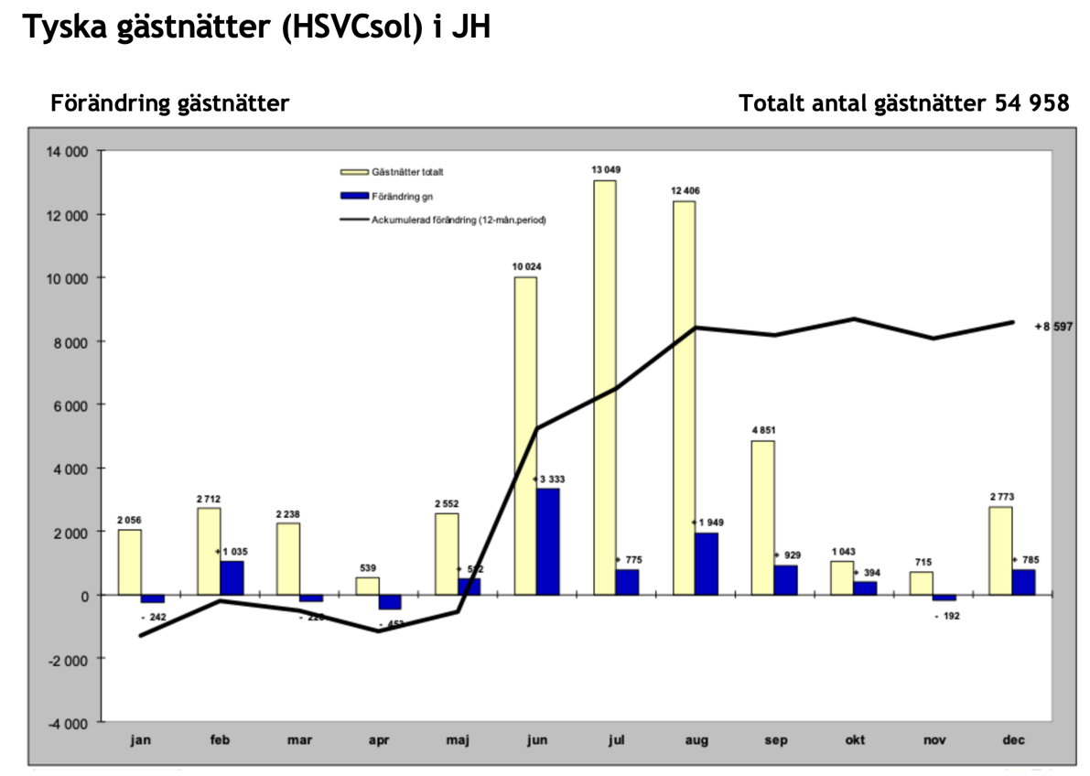
Utveckling i prioriterade marknader i samband med JHT-projektet Välkommen åter
Tyska gästnätter 2024
Inom projektet Välkommen åter har vi genomfört två FAM-trips med bl a tyska researrangörer, vi har genomfört pressresor bl a för tyska varianten av svenska TT med flera medier, vi har annonserat i Nordis som är ett tyskt magasin för skandinavienfrälsta och deltagit i ITB Berlin, mässan för branschfolk inom turism.
Tyska besökare kommer med egen bil, flyg eller med tåg. Många är intresserade av att resa med SJ eller Snälltåget från Berlin och Hamburg.
Vi ser en större ökning inför barmarksperioden 2024 samt en ökning under jul/nyår samt i februari.
Vi planerar att genomföra en SoMe-kampanj för den tyska marknaden inför kommande barmarksperiod.

Slide 10
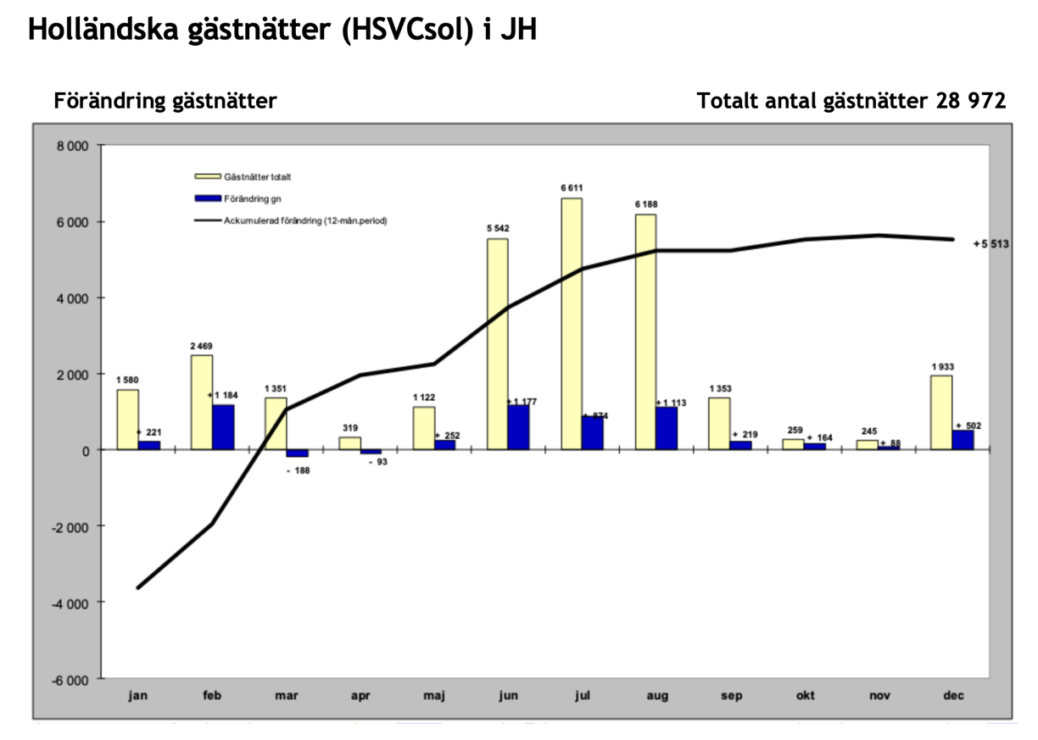
Utveckling i prioriterade marknader i samband med JHT-projektet Välkommen åter
Nederländska gästnätter 2024
Inom projektet Välkommen åter har vi genomfört två FAM-trips med bl a nederländska researrangörer, vi har genomfört pressresor och vi har deltagit i Vakantiebeurs, både under B2B dagar och en B2C dag.
Nederländska besökare kommer med egen bil, med flyg eller med tåg.
Vi ser en ökning inför barmarksperioden 2024 samt en ökning under jul/nyår samt i februari.
Vi planerar att genomföra en FAM-trip i september 2024 där vi kommer att bjuda in de researrangörer vi fått god kontakt med under projektperioden.

Slide 11
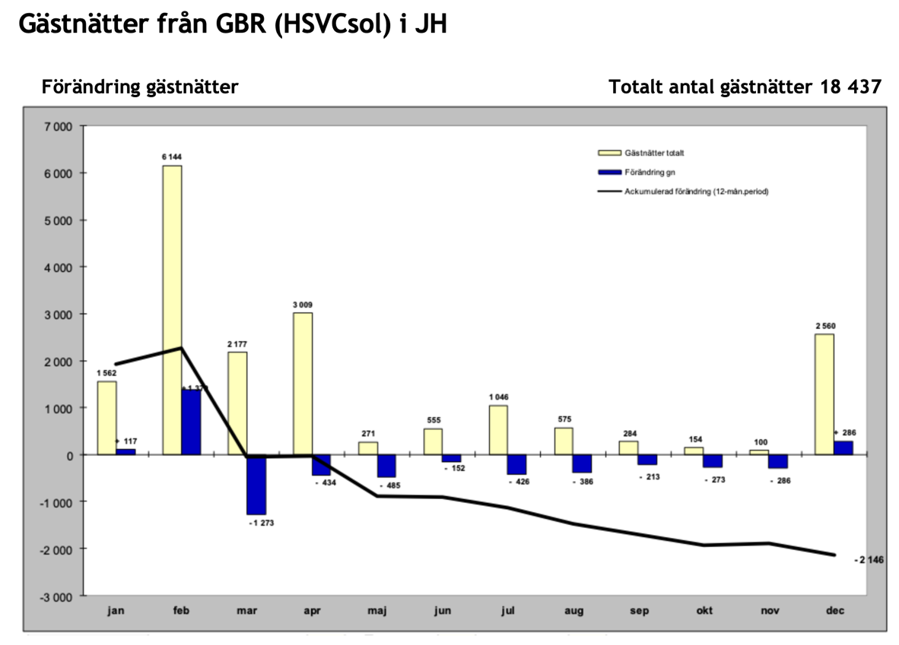
Utveckling i prioriterade marknader i samband med JHT-projektet Välkommen åter
Nederländska gästnätter 2024
Inom projektet Välkommen åter har vi genomfört två FAM-trips med bl a brittiska researrangörer, vi har genomfört annonsering, pressresor där bland annat The Times deltagit och vi har deltagit i Swedish Workshop UK både 2023 och 2024.
Brittiska resenärer kommer till Jämtland Härjedalen med flyg och vi har uppfattat signaler kring att om det funnits ett direktflyg så hade intresset för vår region varit än större.
Vi ser en ökning inför jul/nyår samt i februari och tyvärr en minskning under hela förra årets barmarksperiod. Vi har fångat upp information om att de brittiska gästnätterna minskat över hela Sverige till följd av försämrad ekonomi i Storbritannien.
Vi planerar att genomföra en FAM-trip i september 2024 där vi kommer att bjuda in de researrangörer vi fått god kontakt med under projektperioden.

Slide 12
Gästnattsstatistik från Tillväxtverket, per kommun, och som visar största utlandsmarknaderna.

Slide 13
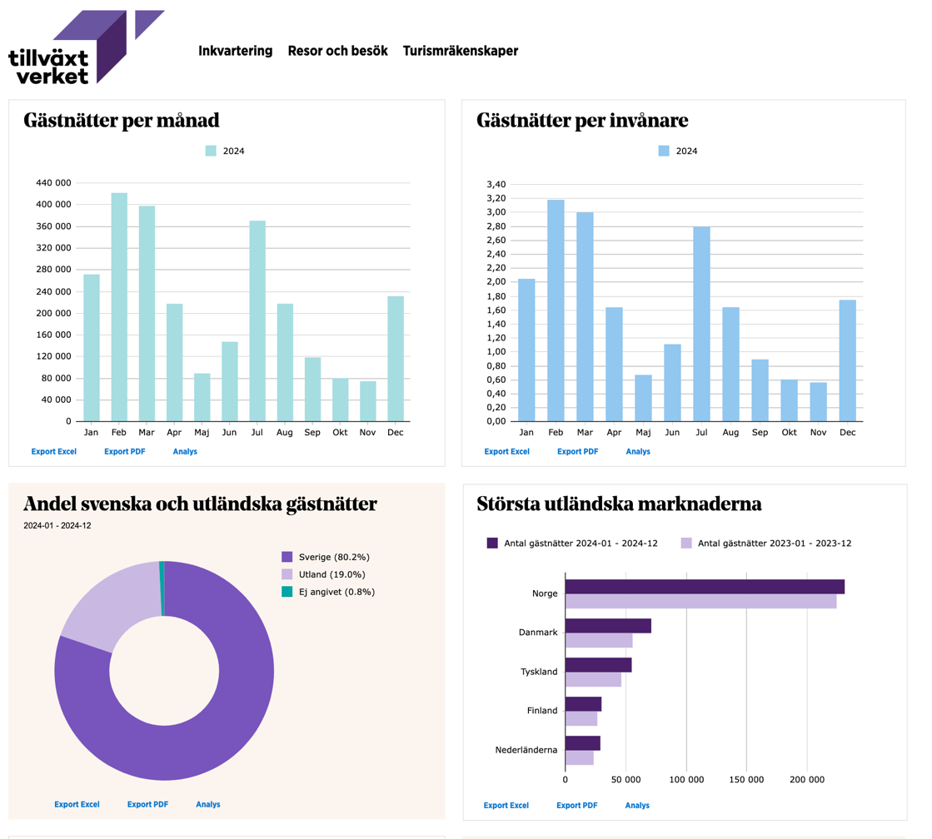
Jämtland Härjedalen 2024
Jämtland Härjedalen har en stark vintersäsong och en betydande barmarkssäsong. Februari var den starkaste månaden 2024 med över 400 000 gästnätter. Uträknat per invånare innebar antalet gästnätter i mars ca 3,2 gästnätter per invånare, som om varje person, ung som gammal, hade 3,2 gäster var.
Ca 80% svenska gäster (81% enligt Nordanalys)
Ca 19% utländska gäster.
Största utländska marknaderna:
Norge
Danmark
Tyskland
Finland
Nederländerna
Samtliga topp fem utländska marknader har ökat i antal gästnätter jämfört med 2023.

Slide 14
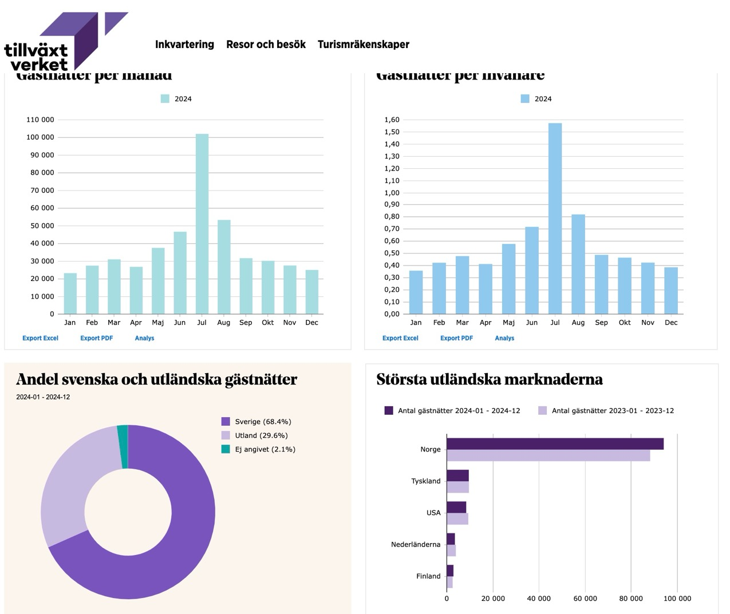
Östersunds kommun 2024
Överlägset mest gästnätter i juli med över 100 000 gästnätter och uträknat per invånare innebär det mer än 1,5 gästnatt/inv. Barmarkssäsongen dominerar över vintersäsongen.
Ca 70% svenska gäster.
Ca 30% utländska gäster.
Största utländska marknaderna:
Norge (ökat mest från 2023)
Tyskland
USA
Nederländerna
Finland
Östersund och Bräcke har USA med på topp fem-listan.

Slide 15
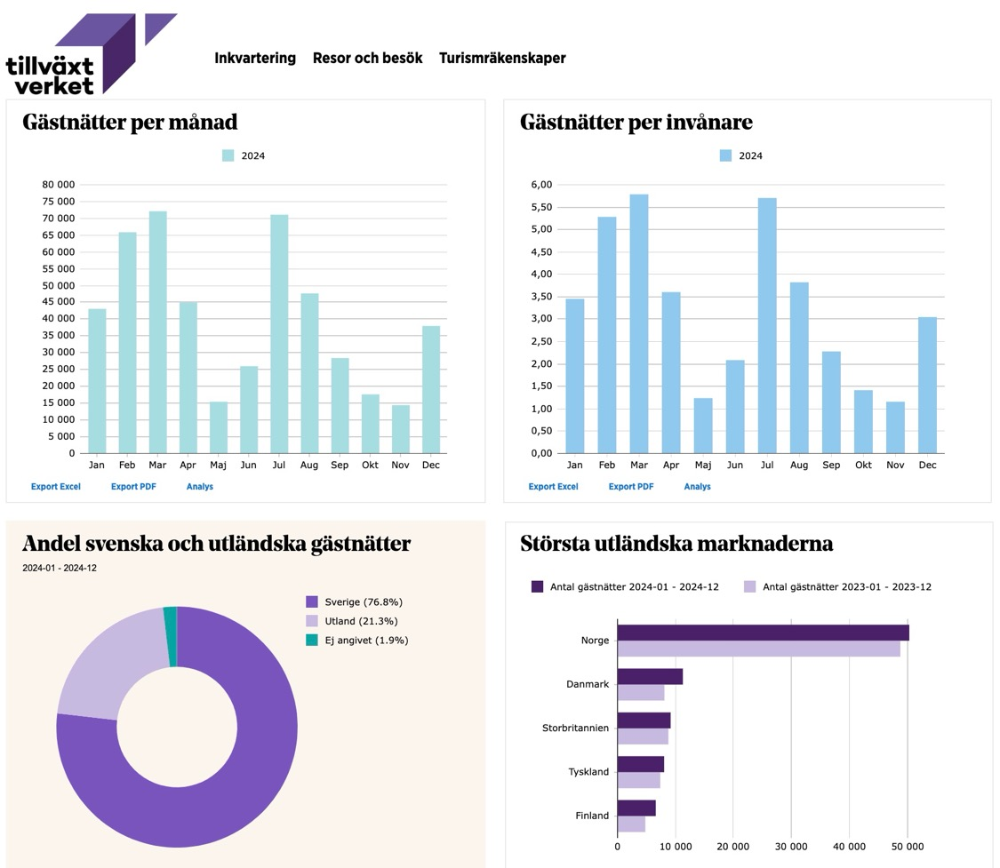
Åre kommun 2024
Juli hade ungefär lika många gästnätter som mars (5,5 per invånare) och augusti ungefär lika många som mars (3,5 per invånare). Barmarkssäsongen ligger inte långt efter vintersäsongen. Även Härjedalens kommun har både en stark vinter- och barmarkssäsong.
Ca 77% svenska gäster.
Ca 21% utländska gäster.
Största utländska marknaderna:
Norge
Danmark (ökat mest från 2023)
Storbritannien
Tyskland
Finland
Den danska ökningen kan bero på många saker:
Produkt, pris, snösäkerhet, barnvänlighet
Direktflyg med SAS som blir mer och mer känt.
Bekvämt att ta nattåg till fjällen för mer effektivt nyttjande av semesterdagar: SJ och Snälltåget.
Samtliga utländska marknader har ökat jämfört med 2023.
Via JHT:s projekt Välkommen åter har kampanjer gjorts för den finska och danska marknaden samt pressbesök och möten med researrangörer för både så kallade FIT (Free Individual Travel) och gruppresor.

Slide 16
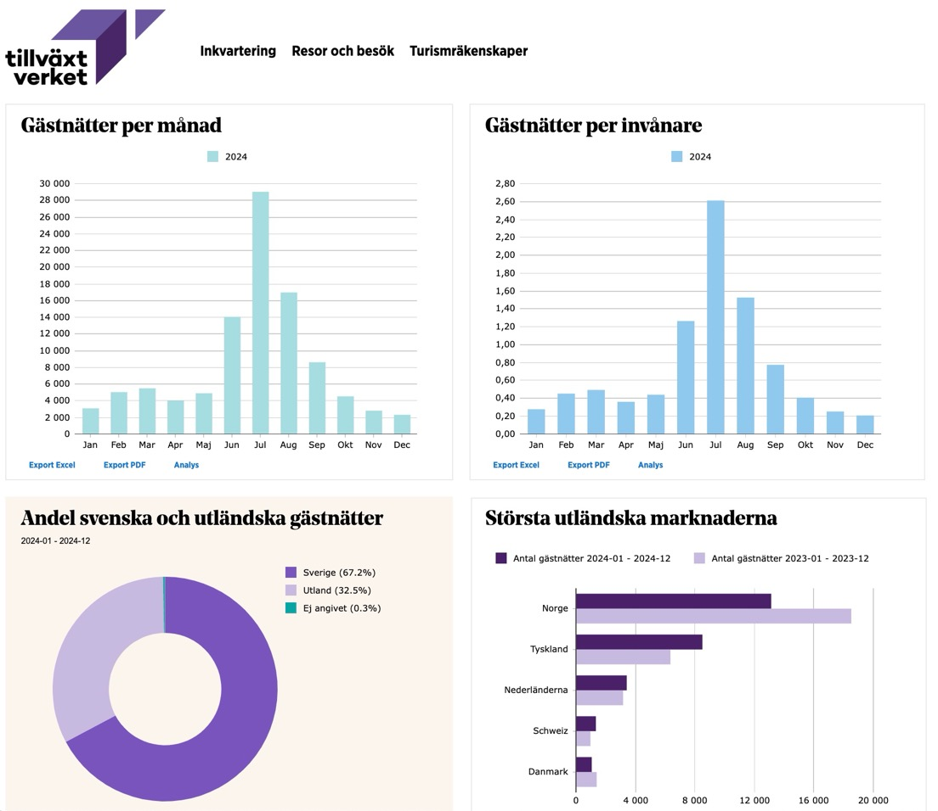
Strömsunds kommun 2024
Juli är den starkaste månaden i Strömsunds kommun med över 28 000 gästnätter. 2,5 per invånare. Barmarkssäsongen dominerar över vintersäsongen.
Ca 67% svenska gäster.
Ca 33% utländska gäster.
Största utländska marknaderna (lika som Ragunda och Krokom):
Norge (minskat jmf med 2023)
Tyskland (ökat jmf med 2023)
Nederländerna (ökat jmf med 2023)
Schweiz (ökat jmf med 2023)
Danmark (minskat jmf med 2023)
Minskningen på den norska marknaden kan ha att göra med att de efter pandemin längtat till andra platser längre från Norge?

Slide 17
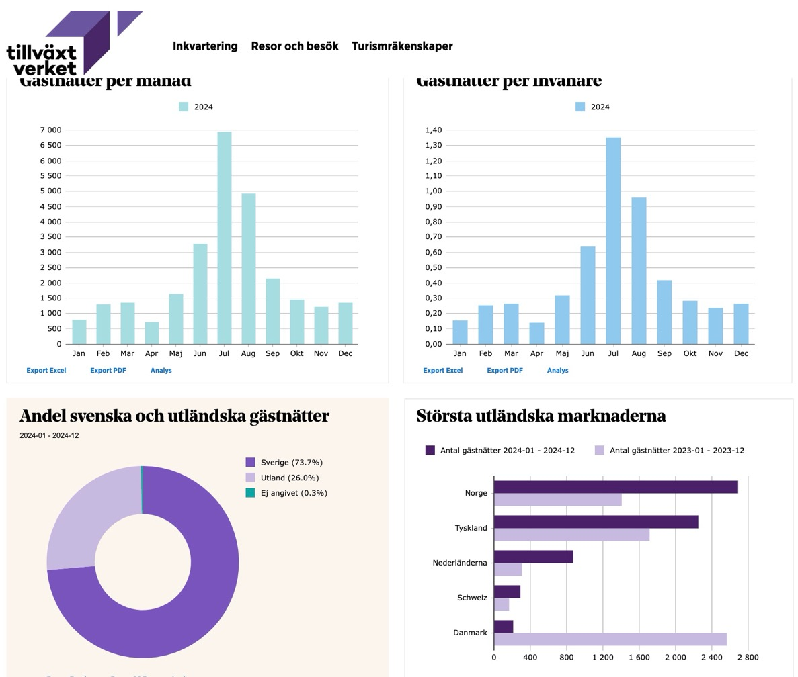
Ragunda kommun 2024
Juli är den starkaste månaden i Ragunda kommun med ca 7 000 gästnätter. Mer än 1,3 per invånare. Barmarkssäsongen dominerar över vintersäsongen.
Ca 74% svenska gäster.
Ca 26% utländska gäster.
Största utländska marknaderna (lika som Strömsund och Krokom):
Norge (ökning jmf med 2023)
Tyskland (ökning jmf med 2023)
Nederländerna (ökning jmf med 2023)
Schweiz (ökning jmf med 2023)
Danmark (stor minskning jmf med 2023)
Roligt att se att utländska gäster hittar till Ragunda. Vad kan minskningen av de danska gästnätterna ha för förklaring?

Slide 18
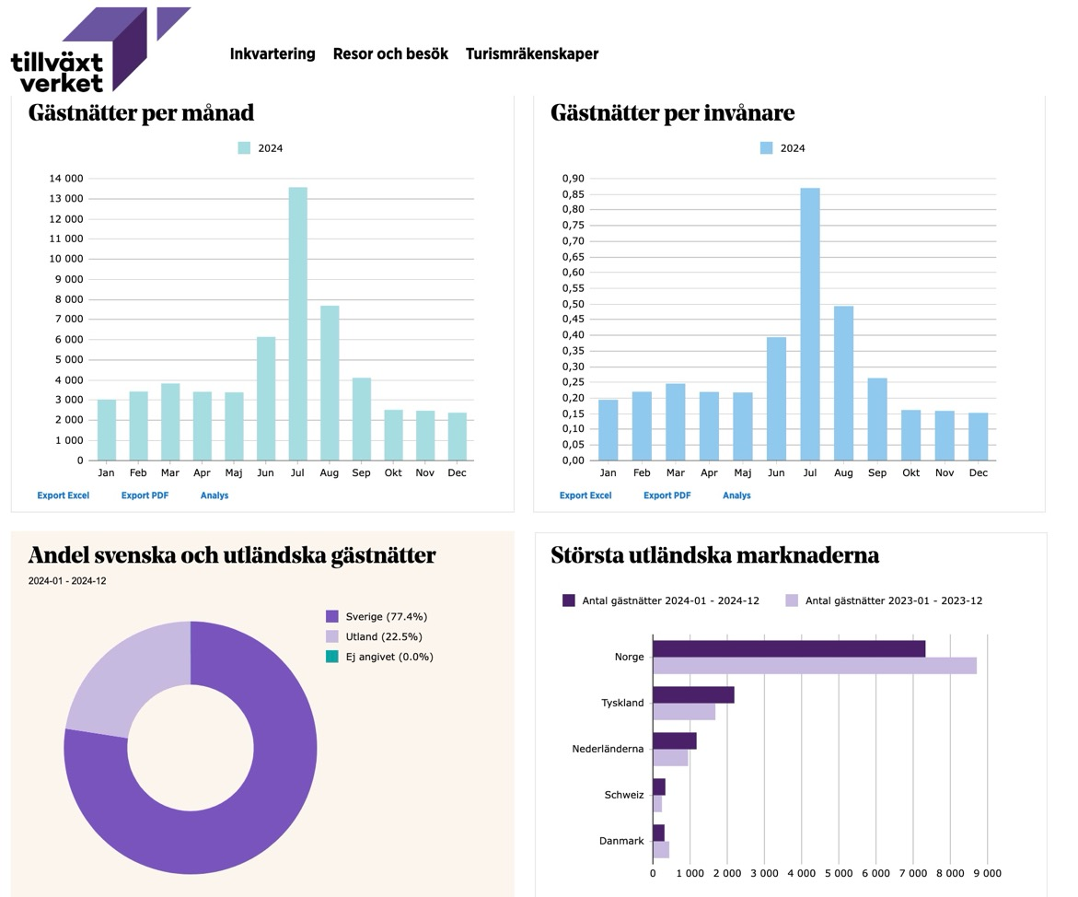
Krokoms kommun 2024
Juli är den starkaste månaden i Ragunda kommun med mer än 13 000 gästnätter. Mer än 0,85 per invånare. Barmarkssäsongen dominerar över vintersäsongen.
Ca 77% svenska gäster.
Ca 23% utländska gäster.
Största utländska marknaderna (lika som Strömsund och Ragunda):
Norge (minskning jmf med 2023)
Tyskland (ökning jmf med 2023)
Nederländerna (ökning jmf med 2023)
Schweiz (ökning jmf med 2023)
Danmark (minskning jmf med 2023)
Minskningen av de norska gästnätterna kan ha att göra med att norrmännen längtar längre bort efter pandemin? Att det varit stängt på hotellet i Åkersjön? Hur är upplevelsen i Valsjöbyn kring norska övernattningar?

Slide 19
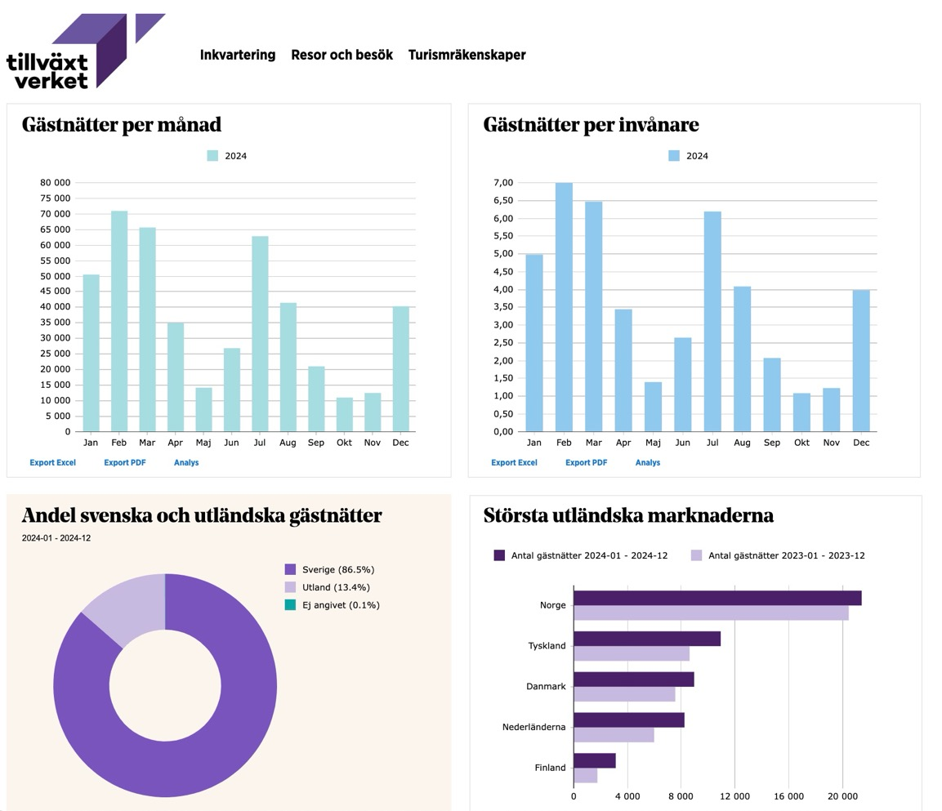
Härjedalens kommun 2024
Mönstret över gästnattsfördelningen över året liknar Åre kommuns fördelning med både en stark vinter- och sommarsäsong. Februari är den gästnattstätaste månaden med mer än 70 000 gästnätter eller ca 7 gästnätter per invånare. Juli är den största sommarmånaden med över 60 000 gästnätter, över 6 gästnätter per invånare.
Ca 87% svenska gäster.
Ca 13% utländska gäster.
Största utländska marknaderna (lika som Strömsund och Ragunda):
Norge
Tyskland
Danmark
Nederländerna
Finland
Samtliga utländska marknader har ökat jämfört med 2023. Via JHT:s projekt Välkommen åter har kampanjer gjorts för den finska och danska marknaden samt pressbesök och möten med researrangörer för både så kallade FIT (Free Individual Travel) och gruppresor.

Slide 20
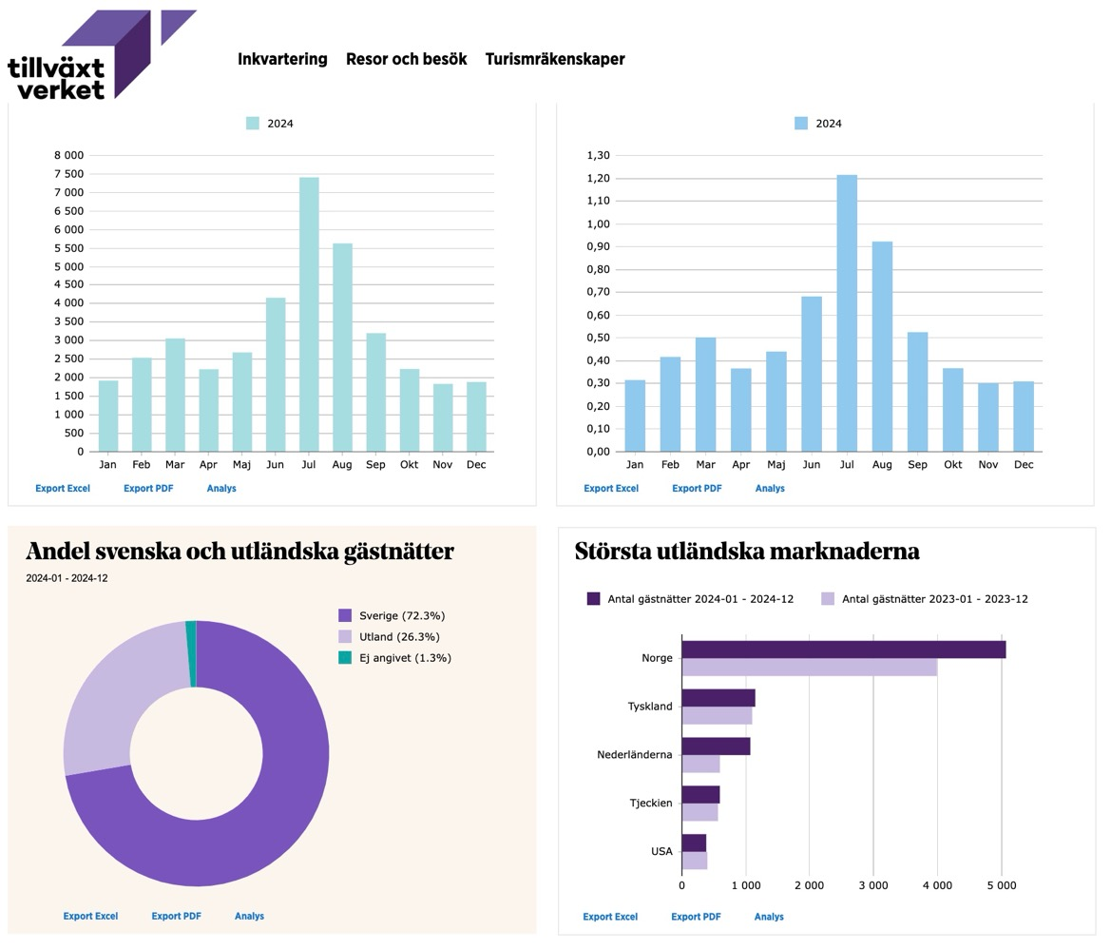
Bräcke kommun 2024
Barmarkssäsongen dominerar med juli som den starkaste månaden med över 7000 gästnätter eller över 1,2 gästnätter per invånare.
Ca 73% svenska gäster.
Ca 26% utländska gäster.
Största utländska marknaderna (lika som Strömsund och Ragunda):
Norge
Tyskland
Nederländerna
Tjeckien
USA
Bräcke och Berg är de enda kommunerna i Jämtland Härjedalen som har Tjeckien med på topp 5. Östersund och Bräcke har USA på topp fem-listan.
Spännande att se att nederländska gruppen ökar.

Slide 21
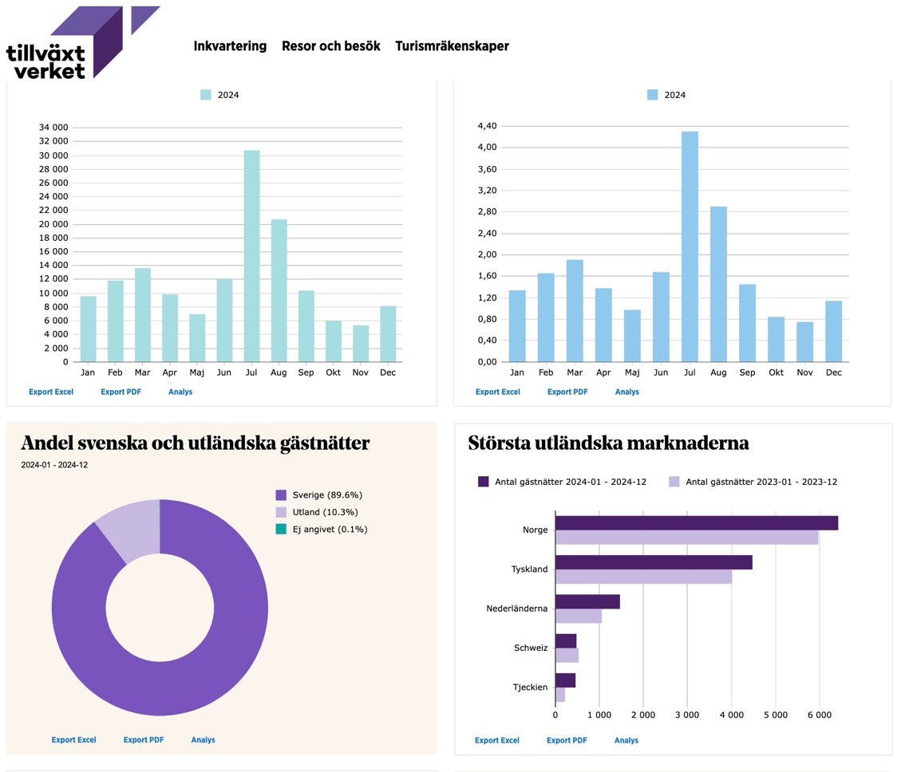
Bergs kommun 2024
Barmarkssäsongen dominerar med juli som den starkaste månaden med över 30 000 gästnätter eller ca 4,3 gästnätter per invånare.
Ca 89% svenska gäster.
Ca 10% utländska gäster.
Största utländska marknaderna (lika som Strömsund och Ragunda):
Norge
Tyskland
Nederländerna
Schweiz
Tjeckien
Bräcke och Berg är de enda kommunerna i Jämtland Härjedalen som har Tjeckien med på topp 5.

